Slide 1




Unidad de Aprendizaje
Redes de Computadoras I
Tema:
Introducción a las Redes
Dr. Ricardo Rico Molina
Ingeniería en Sistemas Inteligentes
Universidad Autónoma del Estado de México
Unidad Académica Profesional Nezahualcóyotl

Slide 2


DIRECTORIO DE LA UAEM Dr. en D. Jorge Olvera García Rector Dr. en Ed. Alfredo Barrera Baca Secretario de Docencia Dra. en Est. Lat. Ángeles Ma. del Rosario Pérez Bernal Secretaria de Investigación y Estudios Avanzados Dr. en D. José Benjamín Bernal Suárez Secretario de Rectoría Mtra. en E. P. D. Ivett Tinoco García Secretaria de Difusión Cultural Mtro. en C. I. Ricardo Joya Cepeda Secretario de Extensión Vinculación Mtro. en E. Javier González Martínez Secretario de Administración Dr. en C. Pol. Manuel Hernández Luna Secretario de Planeación y Desarrollo Institucional Mtra. en A. Ed. Yolanda E. Ballesteros Sentíes Secretaria de Cooperación Internacional Dr. en. D Hiram Raúl Piña Libien Abogado General Lic. en Com. Juan Portilla Estrada Director General de Comunicación Universitaria Lic. Jorge Bernaldez García Secretario Técnico de la Rectoría Mtro. en A. Emilio Tovar Pérez Director General de Centros Universitarios y Unidades Académicas Profesionales Mtro. en A. Ignacio Gutiérrez Padilla Contralor | DIRECTORIO DE LA UAP-NEZAHUALCÓYOTL Dr. en C.E. Luis Ramón López Gutiérrez Coordinador Dr. en F.M. Israel Gutiérrez González Subdirector Académico Lic. en E. Alfredo Ríos Flores Subdirector Administrativo Dra. en C. S. María Luisa Quintero Soto Coordinadora de Investigación y Estudios Avanzados Lic. en A. E. Víctor Manuel Durán López Coordinador de Planeación y Desarrollo Institucional Dr. en E. Selene Jiménez Bautista Coordinadora de la Licenciatura en Comercio Internacional Dra. en C. Georgina Contreras Landgrave Coordinadora de la Licenciatura en Educación para la Salud Dra. en C. Dora María Calderón Nepamuceno Coordinadora de Ingeniería en Sistemas Inteligentes Mtro. en C. Juan Antonio Jiménez García Coordinador de Ingeniería en Transporte

Slide 3
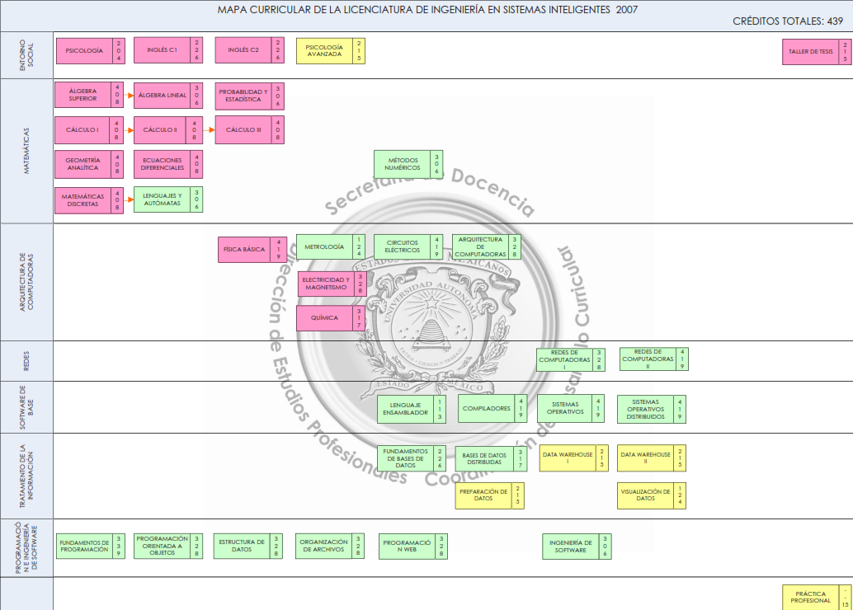
Ubicación de la asignatura de Algoritmos Genéticos dentro del programa de la Lic. en Ingeniería en Sistemas Inteligentes

Slide 4
Contenido Sintético
ALGORITMOS GENÉTICOS
Unidad I
1. Introducción redes.
1.1. Conceptos básicos.
1.2. Como afectan las redes
1.3. La función, los componentes del networking de datos
1.4. Tipos de redes.
1.5. Clasificación de las redes.
1.6. Modelo OSI.

Slide 5
Presentación
En la actualidad las redes evolucionan a una velocidad significativa. Basta decir que el numero de computadoras o host conectados a crecido exponencialmente en los últimos años. Constantemente aparecen nuevos protocolos, aplicaciones y dispositivos que mejoran las comunicaciones en diferentes
Niveles.
Es muy importante entender los conceptos fundamentales de las redes pues ellos nos ayudan a digerir de una manera mucho más fácil las nuevas tecnologías que aparecen constantemente.

Slide 6
Unidad de Aprendizaje
Redes de Computadoras
El propósito del presente material tiene como objetivo cubrir la primera unidad del programa de estudios de Redes de Computadoras; correspondiente a la Introducción
Describir cómo las redes afectan nuestra vida diaria.
Describir la función que cumple el networking de datos en la red de personas.
Identificar los componentes clave de cualquier red de datos.
Identificar las oportunidades y los desafíos que presentan las redes convergentes.
Describir las características de las arquitecturas de red: tolerancia a fallas, escalabilidad, calidad de servicio y seguridad.

Slide 7
INTRODUCCIÓN
Cómo las redes afectan nuestra vida diaria
Nuestras relaciones sociales y de negocios dependen cada vez más de las redes de datos.
La comunicación es casi tan importante para nosotros como el aire, el agua, los alimentos y un lugar para vivir.
Las primeras redes de datos estaban limitadas a intercambiar información basada en caracteres entre sistemas informáticos conectados. Las redes actuales evolucionaron para agregarle voz, flujos de video, texto y gráficos, a los diferentes tipos de dispositivos
Los nuevos métodos de comunicación permiten a las personas interactuar directamente con otras en forma casi instantánea.
La comunidad global ayuda a crear un mundo en el cual las fronteras nacionales, las distancias geográficas y las limitaciones físicas son menos relevantes y presentan cada vez menos obstáculos.

Slide 8
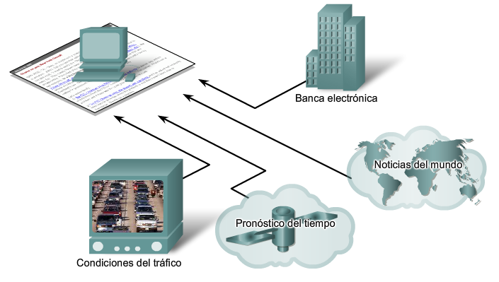
Internet conecta a las personas y promueve la comunicación sin límites.
En el transcurso del día, los recursos disponibles en Internet pueden ayudarlo a consultar el estado del clima, la congestión del tráfico, el estado de la cuenta bancaria, recibir y enviar correo electrónico, realizar una llamada telefónica, compartir fotografías, videos, música, jugar en línea, etc.

Slide 9

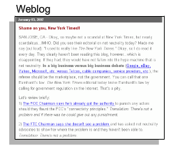
La existencia y adopción masiva de Internet abrieron paso a nuevas formas de comunicación que permitieron a las personas crear información que puede ser consultada por una audiencia global.
Mensajería instantánea (IM, Instant messaging)
Comunicación en tiempo real entre 2 ó más personas,
basada en texto escrito
Weblogs (blogs)
Páginas Web creadas
por una persona, fáciles de actualizar
y editar Wikis

Slide 10
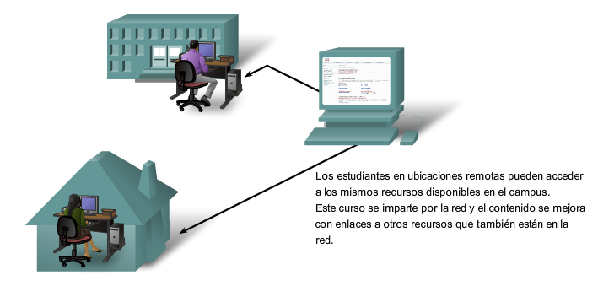
Como estudiamos y aprendemos

Slide 11
Redes confiables y sólidas respaldan y enriquecen las experiencias de aprendizaje de los estudiantes. Estas redes envían material de aprendizaje en una amplia variedad de formatos. Los materiales de aprendizaje incluyen actividades interactivas, evaluaciones y comentarios.
Los cursos enviados utilizando recursos de Internet o de red generalmente se denominan e-learning. cursos en línea pueden contener voz, datos y videos, y se encuentran disponibles para los estudiantes a cualquier hora y en todo lugar. El aprendizaje a distancia en línea eliminó las barreras geográficas y mejoró la oportunidad de los estudiantes.
En el mundo empresarial, el uso de redes para proporcionar capacitación económica y eficiente a los empleados está siendo cada vez más aceptado. Las oportunidades de aprendizaje en línea pueden disminuir el transporte costoso y prolongado, e incluso asegurar que todos los empleados estén correctamente capacitados.

Slide 12
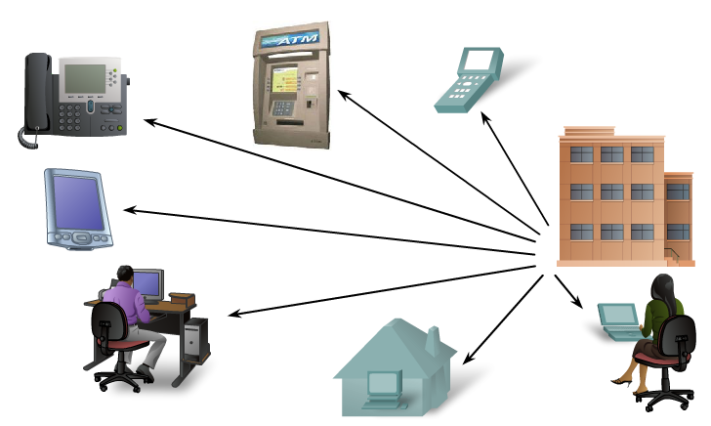
Como trabajamos

Slide 13
Las compañías desarrollan extranets o internetwork extendidas para brindarles a los proveedores, fabricantes y clientes acceso limitado a datos corporativos para verificar estados, inventario y listas de partes.
Los trabajadores a distancia, denominados teletrabajadores o empleados a distancia, utilizan servicios de acceso remoto seguro desde el hogar o mientras viajan. La red de datos les permiten trabajar como si estuvieran en su propio lugar de trabajo, con acceso a todas las herramientas basadas en red disponibles para realizar sus tareas. Pueden organizarse conferencias y reuniones virtuales incluso con personas en ubicaciones remotas.

Slide 14
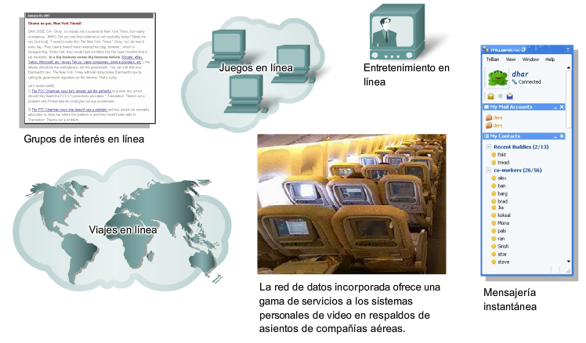
Como nos divertimos

Slide 15
La adopción generalizada de Internet por las industrias de viaje y entretenimiento mejora la posibilidad de disfrutar y compartir diferentes formas de recreación, sin importar la ubicación.
Escuchamos artistas grabados, vemos o disfrutamos de avances de películas, leemos libros completos y descargamos material para acceder luego sin conexión.
Las redes permiten la creación de nuevas formas de entretenimiento, como los juegos en línea. Los jugadores participan en cualquier clase de competencia en línea que los diseñadores de juegos puedan imaginar. Competimos con amigos y adversarios de todo el mundo como si estuviéramos en la misma habitación.

Slide 16
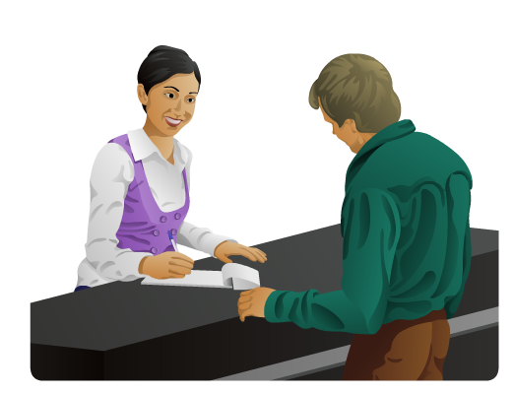
La función, los componentes y los desafíos del networking de datos
Características básicas de la comunicación
  Primero se establecen las reglas o los acuerdos
  Es posible que sea necesario repetir la información importante
  Puede ser que varios modos de comunicación afecten la
  eficacia de la transmisión y de la recepción del mensaje

Slide 17
Antes de comenzar a comunicarnos, establecemos reglas o acuerdos que rigen la conversación. Estas reglas o protocolos deben respetarse para que el mensaje se envíe y comprenda correctamente.
Algunos de los protocolos que rigen con éxito las comunicaciones humanas son:
emisor y receptor identificados,
método de comunicación consensuado (cara a cara, teléfono, carta, fotografía),
idioma y gramática comunes,
velocidad y puntualidad en la entrega,
requisitos de confirmación o acuse de recibo.

Slide 18
Viabilidad de los Algoritmos Genéticos
La comunicación entre individuos está destinada a ser exitosa cuando el significado del mensaje comprendido por el receptor coincide con el significado del emisor.
Muchos factores pueden evitar que el mensaje llegue al receptor o distorsionar el significado pretendido. Estos factores pueden ser externos o internos.
Los factores externos que afectan el éxito de las comunicaciones son:
la calidad de la ruta entre el emisor y el receptor,
la cantidad de veces que el mensaje tiene que cambiar la forma,
la cantidad de veces que el mensaje tiene que ser redireccionado o redirigido
la cantidad de mensajes adicionales que se transmiten simultáneamente en la red de comunicación,

Slide 19
Los factores internos que interfieren en la comunicación en redes están relacionados con la naturaleza del mensaje.
Los factores internos que afectan la comunicación exitosa en la red son:
el tamaño del mensaje,
la complejidad del mensaje, y
la importancia del mensaje.
Los mensajes grandes pueden ser interrumpidos o demorados en diferentes puntos de la red. Un mensaje con baja importancia o prioridad puede perderse si la red está sobrecargada.

Slide 20
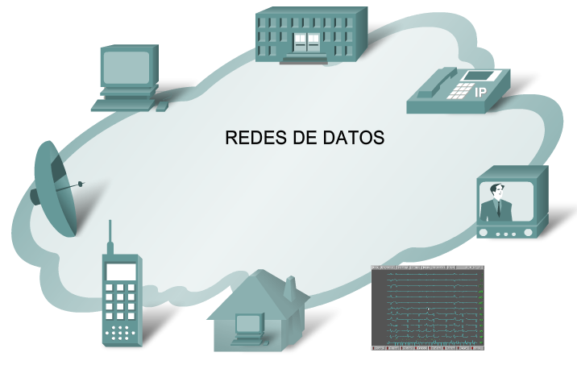
Comunicación a través de redes

Slide 21
Para respaldar el envío inmediato de los millones de mensajes que se intercambian entre las personas de todo el mundo, confiamos en una Web de redes interconectadas.
Todas las redes tienen cuatro elementos básicos en común:
reglas y acuerdos para regular cómo se envían, redireccionan, reciben e interpretan los mensajes,
los mensajes o unidades de información que viajan de un dispositivo a otro,
una forma de interconectar esos dispositivos, un medio que puede transportar los mensajes de un dispositivo a otro, y
los dispositivos de la red que cambian mensajes entre sí.
La estandarización de los distintos elementos de la red permite el funcionamiento conjunto de equipos y dispositivos creados por diferentes compañías.

Slide 22
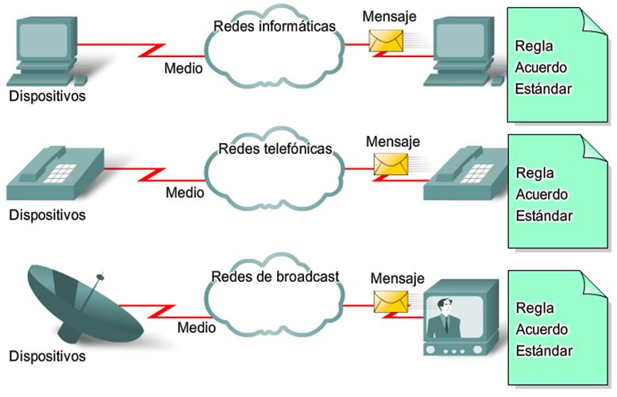
Componentes de la red.

Slide 23
Terminología
Componentes de una red
Una red típica incluye medios y servicios unidos por reglas, que trabajan en forma conjunta para enviar mensajes.
Los componentes de una red son:
Reglas
Medio
Mensaje
Dispositivos
Utilizamos la palabra mensajes como un término que abarca las páginas Web, los e-mails, los mensajes instantáneos, las llamadas telefónicas y otras formas de comunicación permitidas por Internet.

Slide 24
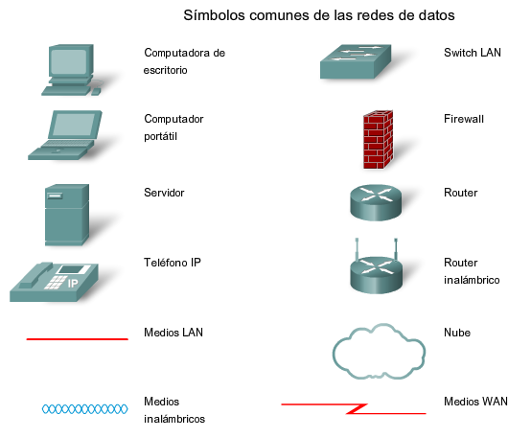
Componentes de una red
Los dispositivos originan mensajes que constituyen nuestra comunicación. Esto incluye diversos tipos de equipos (computadora de escritorio y portátil), servidores y teléfonos IP. En las redes de área local, estos dispositivos generalmente se conectan a través de medios LAN (con cables o inalámbricos).
Los dispositivos intermedios son utilizados para direccionar y administrar los mensajes en la red

Slide 25
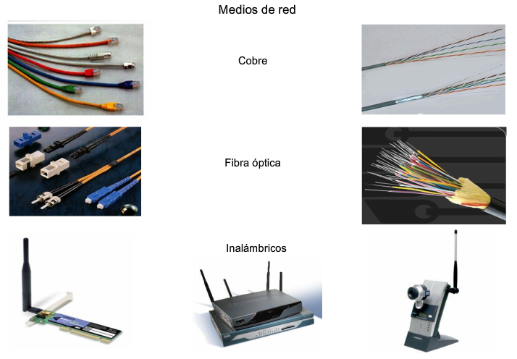
La comunicación a través de una red es transportada por un medio. El medio proporciona el canal por el cual viaja el mensaje desde el origen hasta el destino.
Estos medios son:
  hilos metálicos dentro de los cables,
  fibras de vidrio o plásticas (cable de fibra óptica), y
  transmisión inalámbrica.

Slide 26
TIPOS DE REDES
Las infraestructuras de red pueden variar en gran medida en términos de:
el tamaño del área cubierta,
la cantidad de usuarios conectados, y
la cantidad y tipos de servicios disponibles.
LAN (Red de área local): cubre un área geográfica limitada.
WAN (Red de área amplia): cubre un área geográfica extensa.

Slide 27
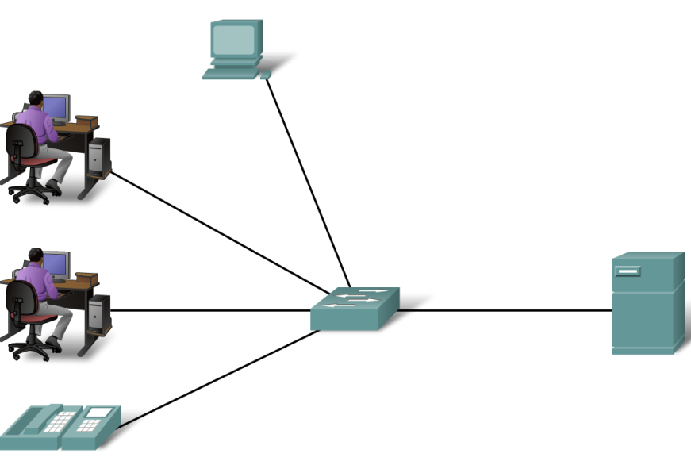
Redes de área local (LAN)
Se denomina red de área local (LAN) a la red utilizada en un
hogar, un edificio o un campus.
Una red individual generalmente cubre una única área geográfica y proporciona servicios y aplicaciones a personas dentro de una estructura organizacional común, como una empresa, un campus o una región.

Slide 28
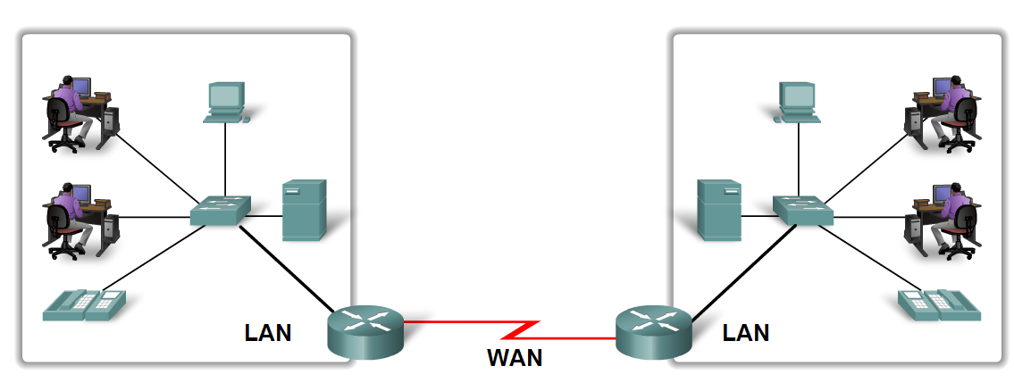
Redes de área extensa (WAN)
Las LAN separadas por una distancia geográfica se conectan
entre sí mediante una red denominada red de área extensa
(WAN)
Las WAN utilizan dispositivos de red diseñados específicamente para realizar las interconexiones entre las LAN.

Slide 29
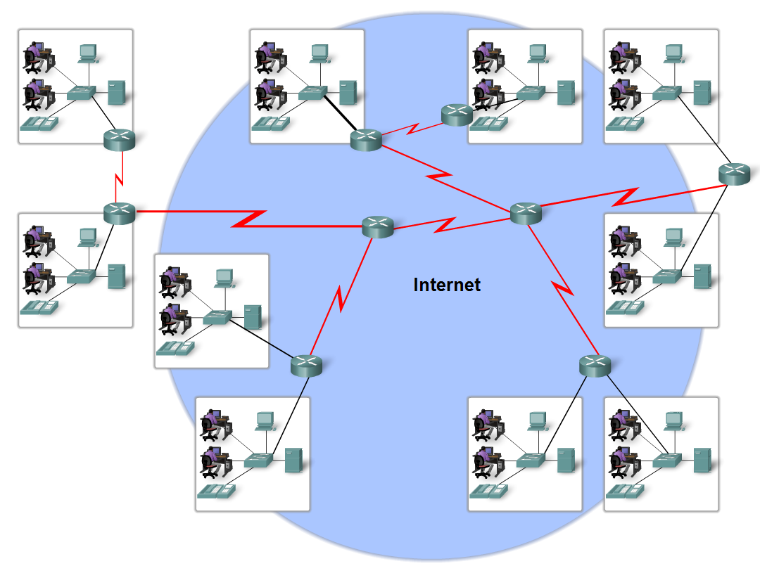
Internet
Internet se puede definir como un entramado global de redes interconectadas
Internet se crea por la interconexión de redes que pertenecen a los Proveedores de servicios de Internet (ISP). Estas redes ISP se conectan entre sí para proporcionar acceso a millones de usuarios en todo el mundo.

Slide 30
Tarjeta de interfaz de red (NIC): una NIC o adaptador LAN proporciona la conexión física con la red en la computadora personal u otro dispositivo host. El medio que conecta la computadora personal con el dispositivo de red se inserta directamente en la NIC.
Puerto físico: conector o toma en un dispositivo de red en el cual el medio se conecta con un host o con otro dispositivo de red.
Interfaz: puertos especializados de un dispositivo de internetworking que se conecta con redes individuales. Puesto que los routers se utilizan para interconectar redes, los puertos de un router se conocen como interfaces de red.

Slide 31
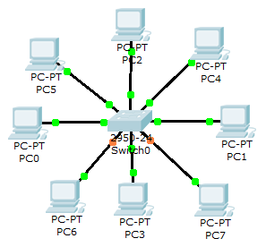

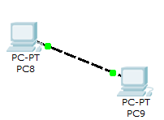
CLASIFICACIÓN DE LAS REDES
Clasificación de las redes según la tecnología de transmisión
Clasificación de las redes según su tamaño y extensión
Clasificación de las redes según Topologías de red

Slide 32
CLASIFICACIÓN DE LAS REDES
Clasificación de las redes según la tecnología de transmisión
Clasificación de las redes según su tamaño y extensión
Clasificación de las redes según Topologías de red

Slide 33

Clasificación de las redes según la tecnología de transmisión
Igual-a-Igual (p2p).- Una red peer-to-peer (P2P) o red de pares, es una red de computadoras en la que todos o algunos aspectos de ésta funcionan sin clientes ni servidores fijos, sino una serie de nodos que se comportan como iguales entre sí. Es decir, actúan simultáneamente como clientes y servidores respecto a los demás nodos de la red.

Slide 34
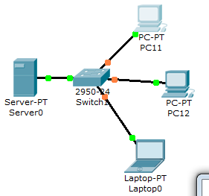
Clasificación de las redes según la tecnología de transmisión
Cliente-servidor.- La red Cliente/Servidor es aquella red de comunicaciones en la que todos los clientes están conectados a un servidor, en el que se centralizan los diversos recursos y aplicaciones con que se cuenta; y que los pone a disposición de los clientes cada vez que estos son solicitados. Esto significa que todas las gestiones que se realizan se concentran en el servidor, de manera que en él se disponen los requerimientos provenientes de los clientes que tienen prioridad, los archivos que son de uso público y los que son de uso restringido, los archivos que son de sólo lectura y los que, por el contrario, pueden ser modificados, etc

Slide 35

Clasificación de las redes según Topologías de red
Estrella
Anillo

Slide 36
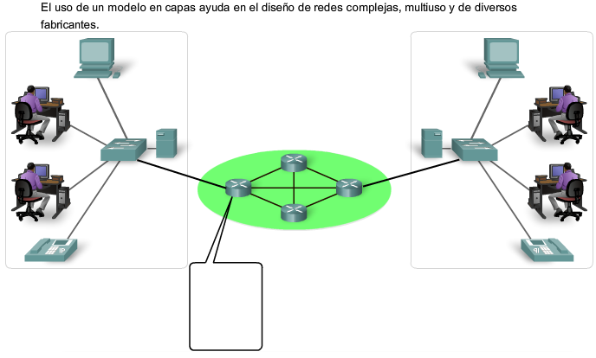
MODELO OSI
Para visualizar la interacción entre varios protocolos, es común utilizar un modelo en capas. Un modelo en capas muestra el funcionamiento de los protocolos que se produce dentro de cada capa, como así también la interacción de las capas sobre y debajo de él.
Éstas son algunas de las ventajas:
Ayuda en el diseño de protocolos
Promueve la competencia, los productos de distintos proveedores pueden trabajar en conjunto.
Permite que los cambios en una capa no afecten las capas restantes
Proporciona un lenguaje común para describir las funciones y capacidades de red.

Slide 37
MODELO OSI
Modelos de referencia: El propósito principal de un modelo de referencia es asistir en la comprensión más clara de las funciones y los procesos involucrados.
Existen dos tipos básicos de modelos de networking, modelos de protocolo y modelos de referencia.
TCP/IP: El modelo TCP/IP es un modelo de protocolo porque describe las funciones que se producen en cada capa de los protocolos dentro del conjunto TCP/IP.
El modelo de interconexión de sistema abierto (OSI) es el modelo de referencia de internetwork más ampliamente conocido. Se utiliza para el diseño de redes de datos, especificaciones de funcionamiento y resolución de problemas.

Slide 38
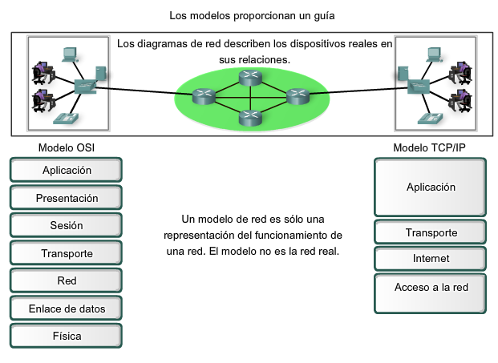

Slide 39
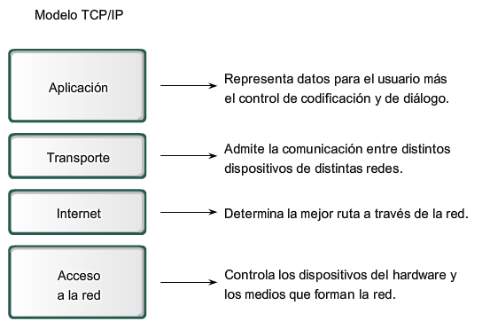
TCP/IP es un estándar abierto, una compañía no controla la definición del modelo. Las definiciones del estándar y los protocolos TCP/IP se explican en un foro público y se definen en un conjunto de documentos disponibles al público. Estos documentos se denominan Solicitudes de comentarios (RFCS). Contienen las especificaciones formales de los protocolos de comunicación de datos y los recursos que describen el uso de los protocolos.

Slide 40
Un proceso completo de comunicación incluye estos pasos:
  1. Creación de datos a nivel de la capa de aplicación del dispositivo origen.
  2. Segmentación y encapsulación de datos cuando pasan por el stack de protocolos en el dispositivo origen.
  3. Generación de los datos sobre el medio en la capa de acceso a la red.
  4. Transporte de los datos a través de la red, que consiste de los medios y de cualquier dispositivo intermediario.
  5. Recepción de los datos en la capa de acceso a la red del dispositivo final de destino.
  6. Desencapsulación y rearmado de los datos cuando pasan por el stack en el dispositivo final.
  7. Traspaso de estos datos a la aplicación de destino en la capa de aplicación del dispositivo destino.

Slide 41
Mientras los datos de la aplicación bajan al stack del protocolo y se transmiten por los medios de la red, varios protocolos le agregan información en cada nivel. Esto comúnmente se conoce como proceso de encapsulación.
La forma que adopta una sección de datos en cualquier capa se denomina Unidad de datos del protocolo (PDU). Durante la encapsulación, cada capa encapsula las PDU que recibe de la capa superior de acuerdo con el protocolo que se utiliza. En cada etapa del proceso, una PDU tiene un nombre distinto para reflejar su nuevo aspecto.
  Datos: el término general para las PDU que se utilizan en la capa de aplicación.
  Segmento: PDU de la capa de transporte.
  Paquete: PDU de la capa de Internetwork.
  Trama: PDU de la capa de acceso a la red.
  Bits: una PDU que se utiliza cuando se transmiten físicamente datos a través de un medio.

Slide 42
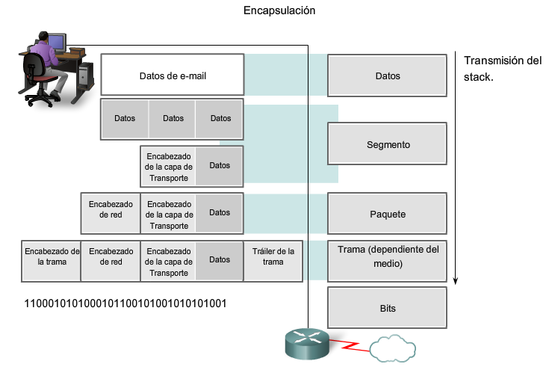

Slide 43
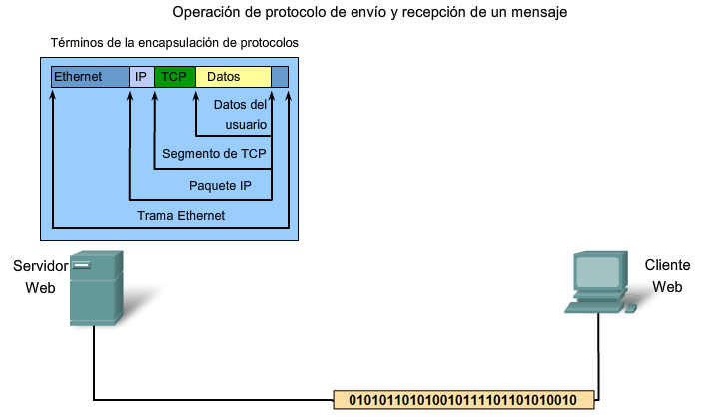
Cuando se envían mensajes en una red, el stack del protocolo de un host funciona desde arriba hacia abajo.
Los datos de la aplicación bajan a la capa de transporte donde se divide en segmentos TCP, éste lo encapsula, le agrega información (encabezado) y lo envía a la capa de transporte, donde IP lo encapsula dentro de un paquete, luego se envía a la capa de acceso a la red donde Ethernet lo encapsula en una trama, finalmente los bits se codifican según el medio. Este proceso se invierte en el host receptor, desencapsulando cada PDU.

Slide 44
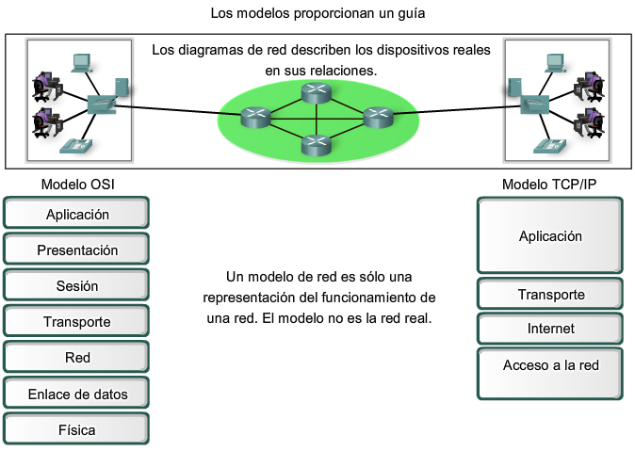
Modelos de protocolo y referencia
Un modelo de protocolo (TCP/IP)Proporciona un modelo que coincide estrechamente con la estructura de una suite de protocolos específica
Un modelo de referencia (OSI)
Proporciona una referencia común para mantener la coherencia dentro de todos los tipos de servicios y protocolos de red Inicialmente, el modelo OSI fue diseñado por la Organización Internacional para la Estandarización (ISO, International Organization for Standardization) para proporcionar un marco sobre el cual crear una suite de protocolos de sistemas abiertos.

Slide 45
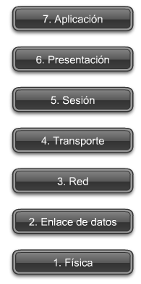
El modelo OSI de siete capas ha realizado
aportes importantes para el desarrollo de
otros protocolos y productos para todos los
tipos de nuevas redes.
Como modelo de referencia, el modelo
OSI proporciona una amplia lista de
funciones y servicios que pueden
producirse en cada capa. También describe
la interacción de cada capa con las capas
directamente por encima y por debajo de él.

Slide 46
El modelo OSI de siete capas ha realizado
aportes importantes para el desarrollo de
otros protocolos y productos para todos los
tipos de nuevas redes.
Como modelo de referencia, el modelo
OSI proporciona una amplia lista de
funciones y servicios que pueden
producirse en cada capa. También describe
la interacción de cada capa con las capas
directamente por encima y por debajo de él.

Slide 47
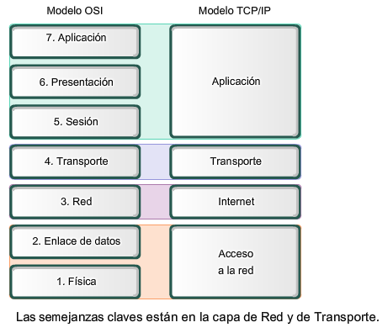
Comparación del modelo OSI con el modelo TCP/IP

Slide 48
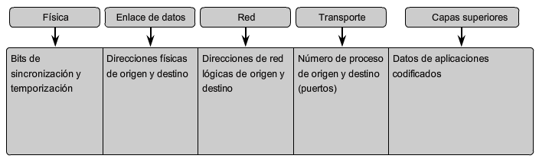
El modelo OSI describe los procesos de codificación, formateo, segmentación y encapsulación de datos para transmitir por la red. Un flujo de datos que se envía desde un origen hasta un destino se puede dividir en partes y entrelazar con los mensajes que viajan desde otros hosts hacia otros destinos.
Es muy importante que cada parte de los datos contenga suficiente información de identificación para llegar al destino correcto.

Slide 49
RESUMEN
En este capitulo se aprendió a, valorar la importancia en la vida las redes, describir la estructura de una red , incluida los dispositivos y medios necesarios, Explicar la función de los protocolos en las comunicaciones, comprender la importancia de usar modelo en capas para describir la funciones de la red, describir la función de cada capa en los dos modelos de red reconocidos; el modelo OSO y TCP/IP,

Slide 50
REFERENCIAS
Stallings Williams. “Data and computer communicatios”. Ed. Prentice Hall, 5a Edición, 1997.
Andrew S. Tanenbaum : Universidad Libre de Amsterdam. Paises Bajos “Redes de computadoras” Prentice Hall ISBN: 9702601622 ISBN-13: 9789702601623
Kenneth, D. Stewart III; Adams, Aubrey “Diseño y soporte de redes de computadoras”, Prentice Hall ISBN: 8483224704 ISBN-13: 9788483224700
Stallings Williams. “Local and metropolitan area networks”. Ed. Prentice Hall, 5a Edición, 1997.
Fred Halsall “Redes de computadoras e internet” 5ED Prentice Hall ISBN: 8478290834 ISBN-13: 9788478290833
Cisco Networking academy program: first year.Companion Guide. Cisco systems, 2a Edición, 2001

